Slide 1
NODE RED Tranning
温永均

Slide 2
Index
Abstract
JSON介紹
INJECT/DEBUG node
使用function node建立on/off switch
NODE RED使用MQTT in node做單一訊息訂
NODE RED使用MQTT out node做單一訊息推
NODE RED使用MQTT out node做物件訊息推播
MQTT APPLICATION

Slide 3
Abstract
NODE RED底層為Node.js，以瀏覽器作為使者操作介面。透過拖拉及設定各種節點的方式，大部分功能都不須寫程式就能完成設計，這是最近很熱門的視覺化程式設計語言（Visual Programming Language）

Slide 4
物聯網領域的視覺化界面開發軟體比較
 | Node-RED(IBM) | Scratch(MIT) | Blockly(GOOGLE)
優點 | 多種現成API、可快速應用及驗證功能 功能易擴充 | 易學、有趣圖案 | 易學、網頁操作
特色 | 樹梅派物聯網應用 | 程式教學、Arduino control | Arduino control

Slide 5
JSON介紹

Slide 6
JSON全名為JavaScript Object Notation 在JavaScript之中表示物件的一種格式
輕量級的資料交換語言，以文字為基礎，且易於讓人閱讀
JSON格式簡單來說，分為這兩種：
➔物件(object)用大括號 { }
➔陣列(array)用中括號 [ ]

Slide 7
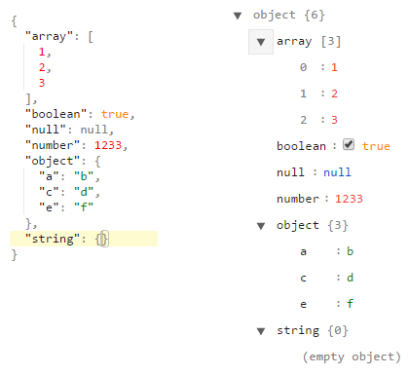
JSON格式樣貌

Slide 8
在 http://www.jsoneditoronline.org key in 建立object如下
➔ {“car":"March","speed":80}
這是JSON裡的object ，解釋為 car這個key有 個值叫March，speed的值為80
key-value是指一個鍵(key)對應一個值(value)，跟變數很類似(注意key一定要用string type)

Slide 9
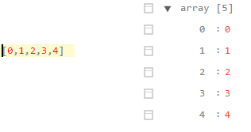
在 http://www.jsoneditoronline.org key in arrary如左側

Slide 10
String
[“jacky", “jenny", "Ava", “Bill"]
Boolean
[false, true, false, false, true ]

Slide 11
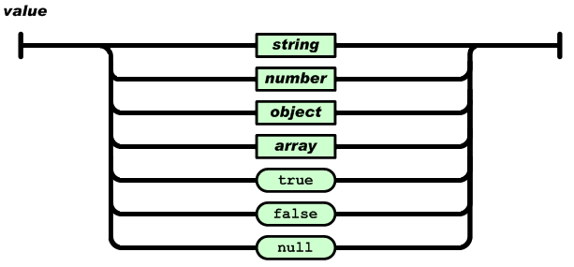
各種型態的組合
圖:官方網站提供

Slide 12
物件和陣列，基本上可互相轉換，但會有資料損失
物件 -> 陣列，就會損失key，只留下value
陣列 -> 物件，就可以將每個值填上數字
JSON文件中，不可用註解
有些字元在JSON不能直接打，需要做escape character
\" \\ \/ \b \f \n \r \t
如需更深入了解JSON,連結至http://www.json.org/

Slide 13
INJECT/DEBUG node

Slide 14
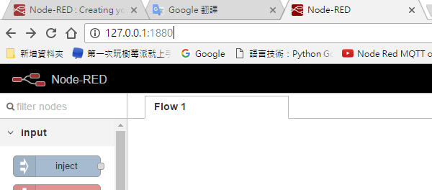
建立NODE RED flow
首先開啟IE Browser,網址輸入127.0.0.1:1880

Slide 15
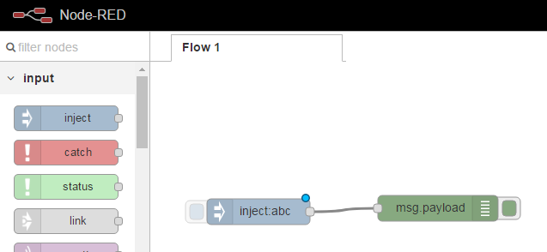
建立下列NODE連線

Slide 16
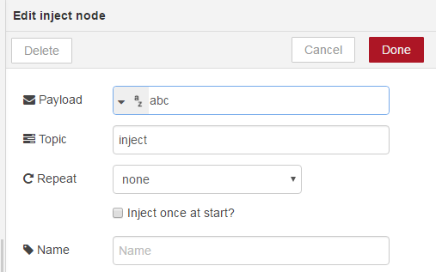
欄位解釋
PAYLOAD內容
TOPIC成員字串
重覆次數
NODE名稱

Slide 17
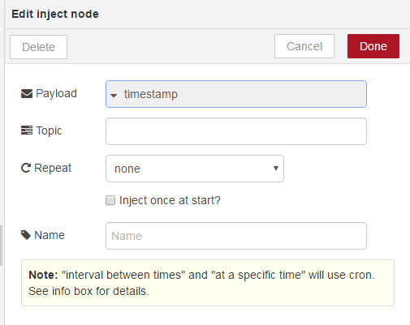
在Payload點下

Slide 18
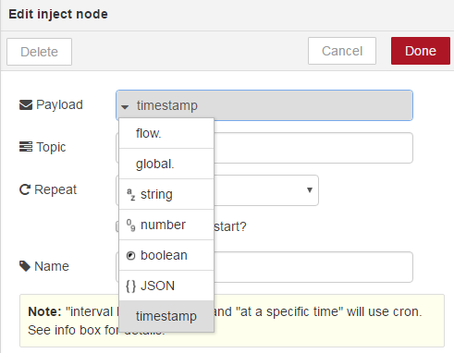
選JSON格式

Slide 19
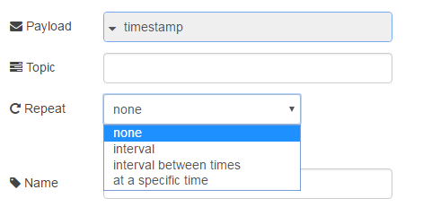
Repeat功能

Slide 20
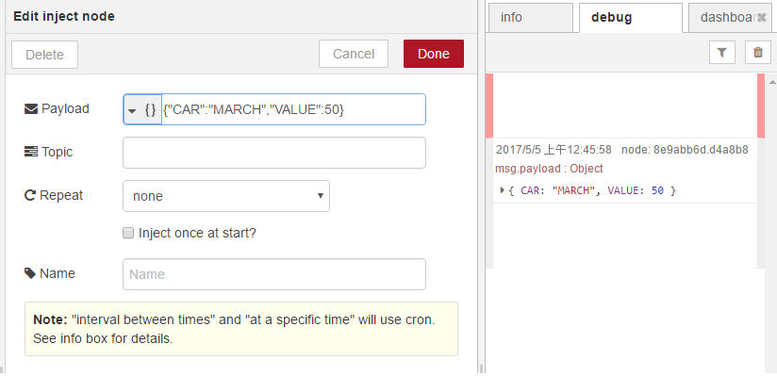
按照之前JSON的舉例鍵入內容,再點擊INJECT,debug視窗會出現如右圖的JSON格式

Slide 21
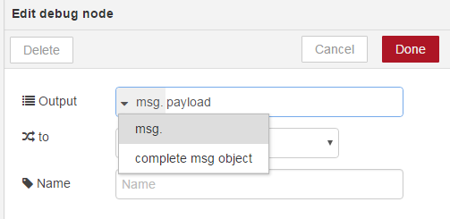
選擇message.payload或選擇complete msg object以觀察output內容

Slide 22
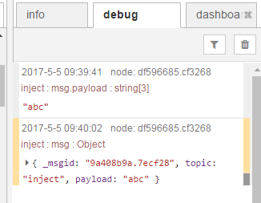
Debug視窗觀察message,依照上頁會有兩種結果輸出

Slide 23
使用function node
建立on/off switch

Slide 24
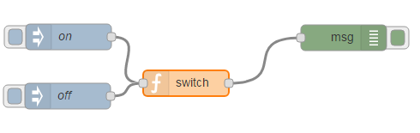
建立下列NODE連線

Slide 25
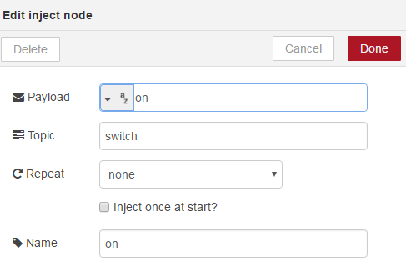
On node輸入

Slide 26
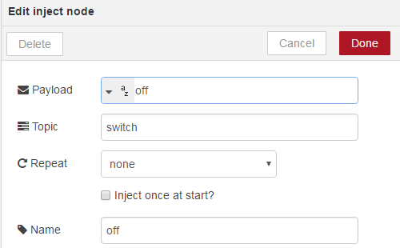
Off node輸入

Slide 27
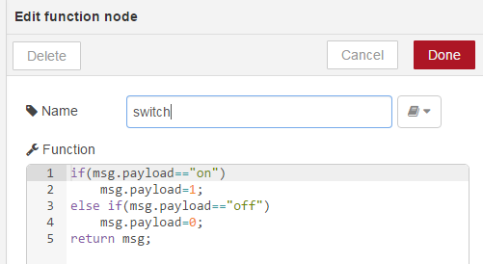
Function node輸入以下內容
注意:
若使用True和false要用===true
===false
變更msg:payload輸出的內容

Slide 28
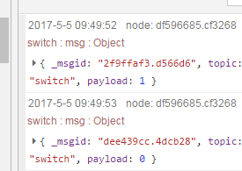
按下Deploy,點擊inject 方框
於debug視窗觀察payload資料

Slide 29
NODE RED使用MQTT in node
做單一訊息訂閱

Slide 30
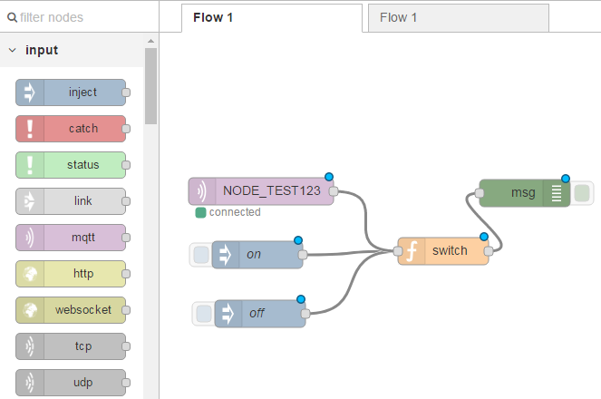
建立下列NODE連線

Slide 31
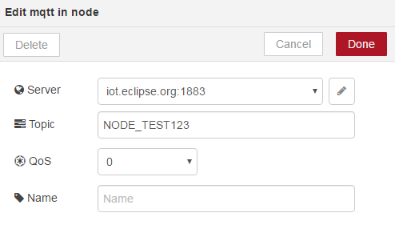
於mqtt in node輸入TOPIC內容,並且點選圈處編輯SERVER

Slide 32
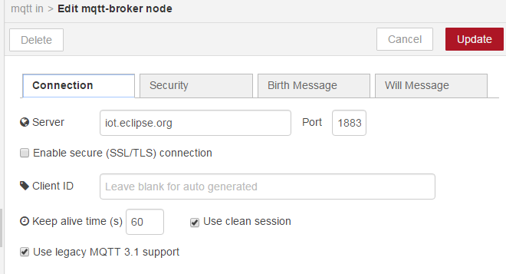
輸入MQTT SERVER,PORT

Slide 33
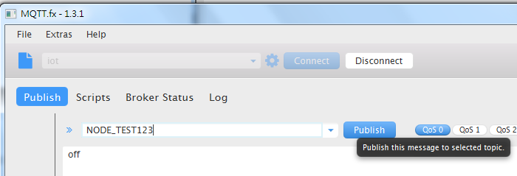
於MQTT FX軟體輸入以下內容並點擊Publish按鈕推播off控制訊號,此目的是為了模擬物聯裝置發送off的控制訊號

Slide 34
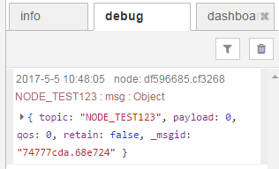
使用MQTT FX推播訊息後,再透過debug視窗觀察
Node RED 的MQTT in node收到”off”訊息,然後透過function轉換成0,最後輸出到Object的payload

Slide 35

通常物聯裝置會傳送不只一種功能類別的數據,所以在TOPIC後面會使用” \ ”來做為功能分類,以便NODE RED設計者可以方便管理MQTT的訊息種類(如同電腦檔案目錄結構)

Slide 36
NODE RED使用MQTT out node
做單一訊息推播

Slide 37
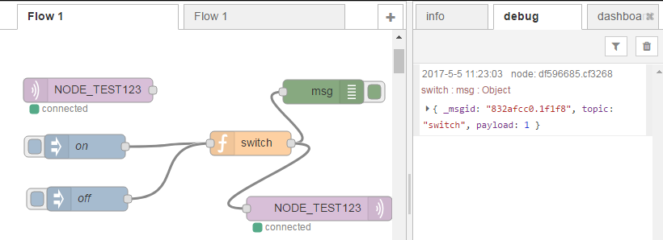
建立下例,移除MQTT in node,新增MQTT out node

Slide 38
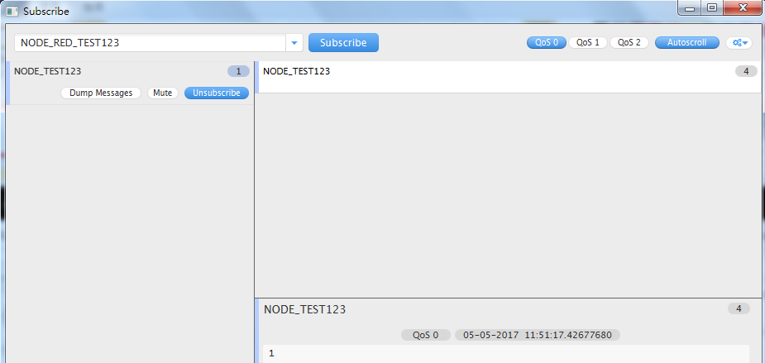
使用MQTT FX模擬物聯網裝置接收MQTT訊息,在視窗內觀察訂閱訊息
收到來自NODE RED的MQTT out node訊息”1”(MQTT只是把NODE RED object裡的payload抽出來,改用MQTT包裝起來,再傳出去)

Slide 39
NODE RED使用MQTT out node
做物件訊息推播

Slide 40
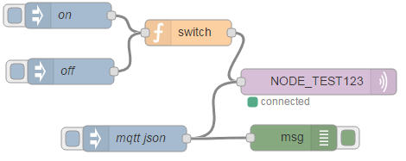
建立下列NODE連線,inject & debug & MQTT out node

Slide 41
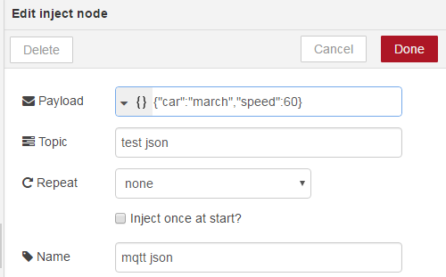
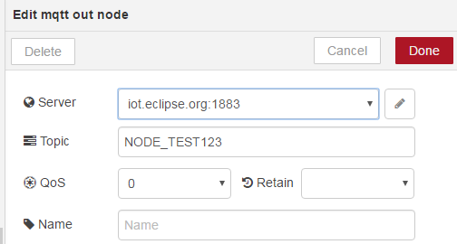
點擊inject & mqtt out node,分別輸入以下內容

Slide 42
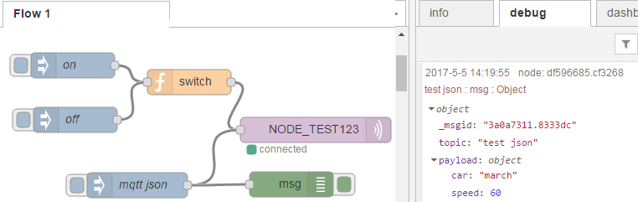
Deploy之後,點擊mqtt in node(mqtt json)左邊方框
然後debug視窗出現msg:object,點選向右的小箭頭,會顯示完整的object 內容,其中payload為JSON格式

Slide 43
思考
➔使用JSON node的目的
➔payload使用JSON與不使用的差異點為何

Slide 44
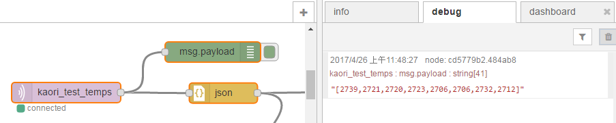
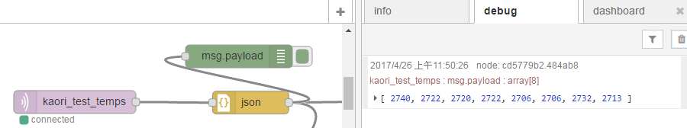

Slide 45
MQTT APPLICATION

Slide 46
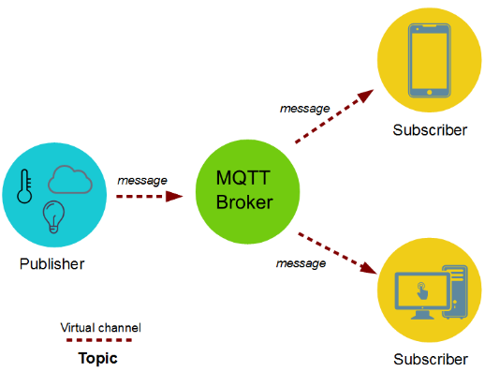
學NODE RED一定要會懂得MQTT架構,

Slide 47
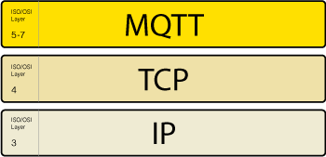
MQTT協議是基於TCP / IP的上層，推播端和訂閱端都需要具有TCP / IP stack。

Slide 48
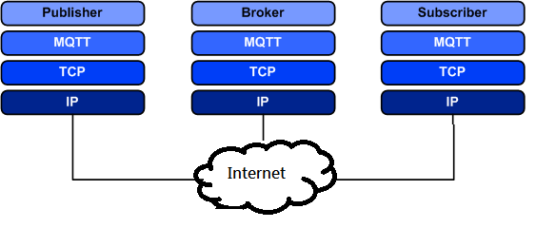
MQTT群體架構

Slide 49
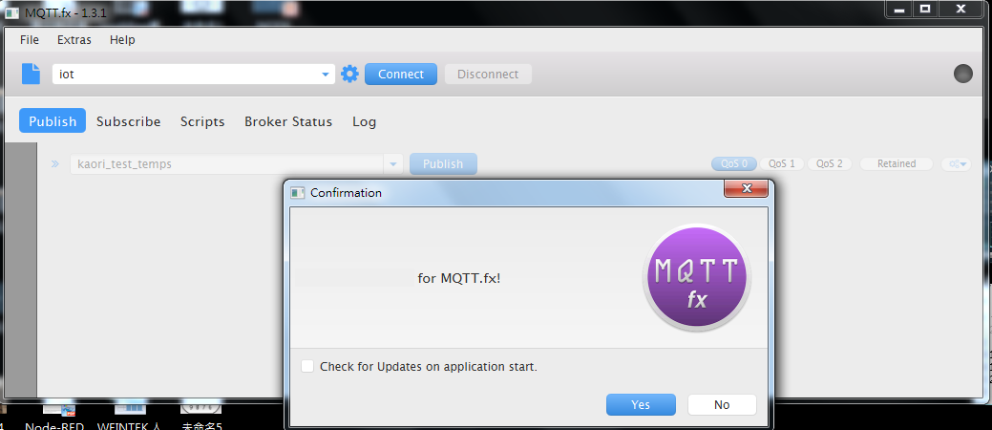
至http://mqttfx.org/ 下載MQTT測試軟體並且安裝 MQTT.fx Version 1.4.1

Slide 50
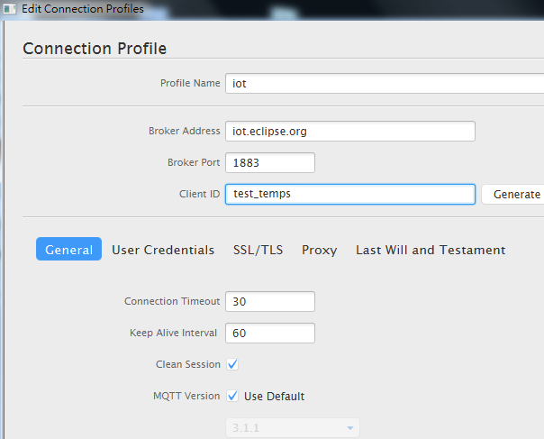
SERVER設定如下

Slide 51
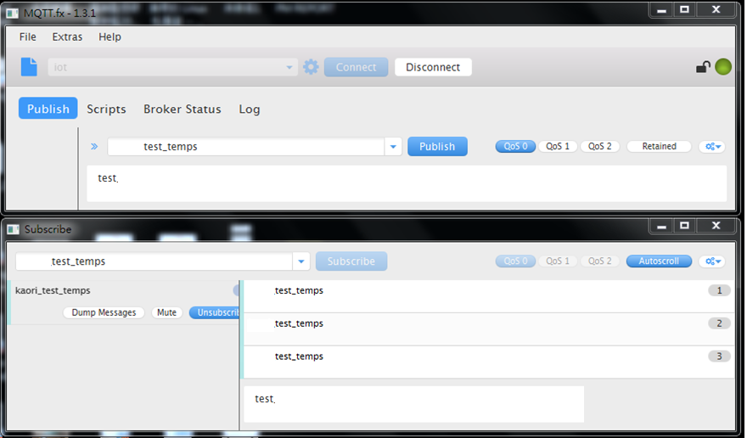
訊息訂閱端輸入TOPIC名稱,按下Subscribe
訊息推播端使用相同訂閱端TOPIC名稱,然後在訊息視窗輸入欲推播之訊息,之後按下Publish
檢視訂閱端接收視窗內容是否收到相同訊息
1
3
5
4
2
6

Slide 52
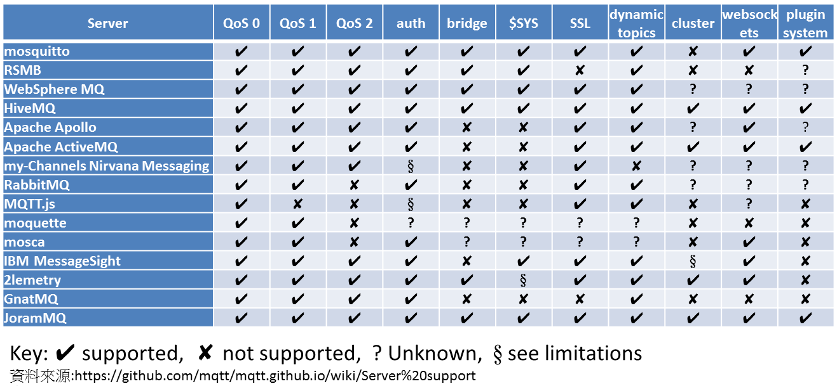
MQTT SERVER LIST

Slide 53
Thank you ☺

